Slide 1

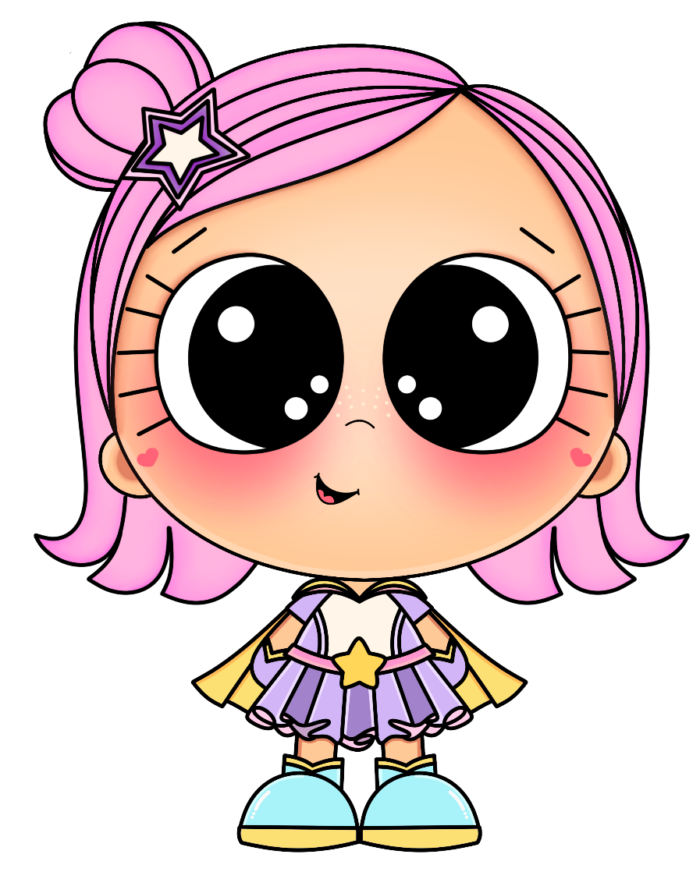
feliz
día
del niño

Slide 2
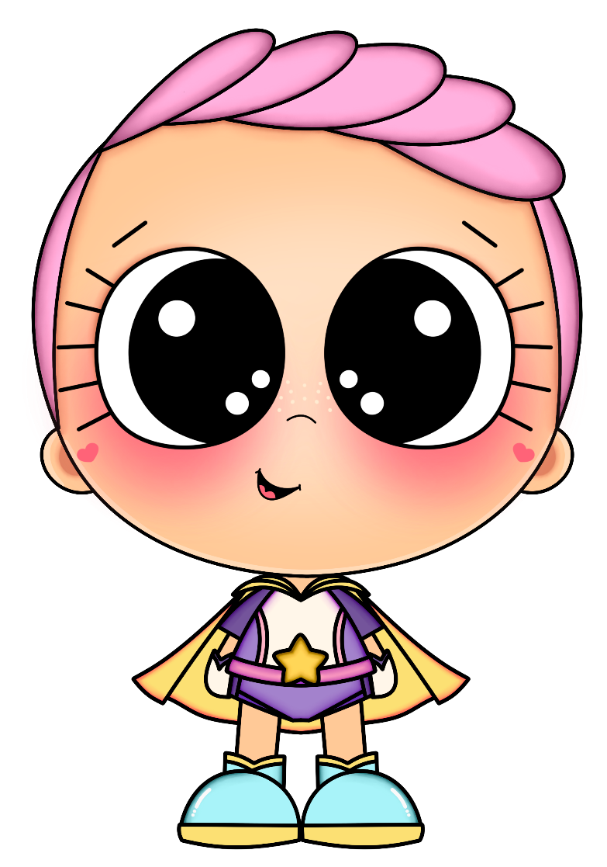
feliz
día
del niño

Slide 3
feliz
día
del niño

Slide 4
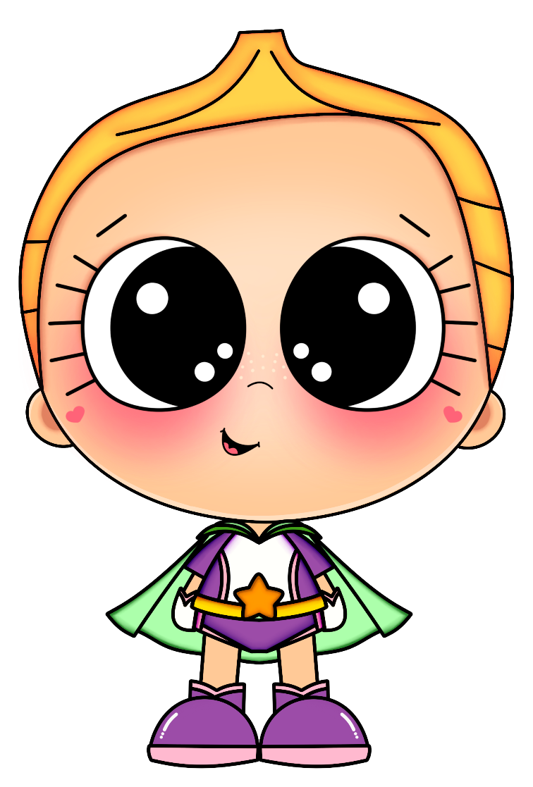
feliz
día
del niño

Slide 5

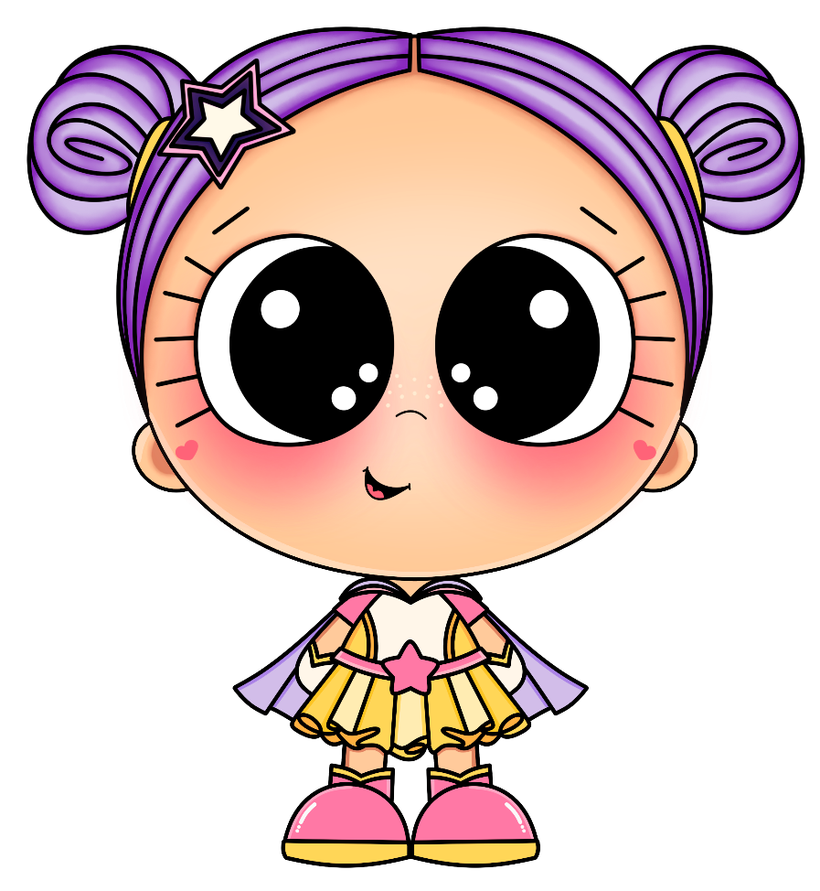
feliz
día
del niño

Slide 6

feliz
día
del niño

Slide 7

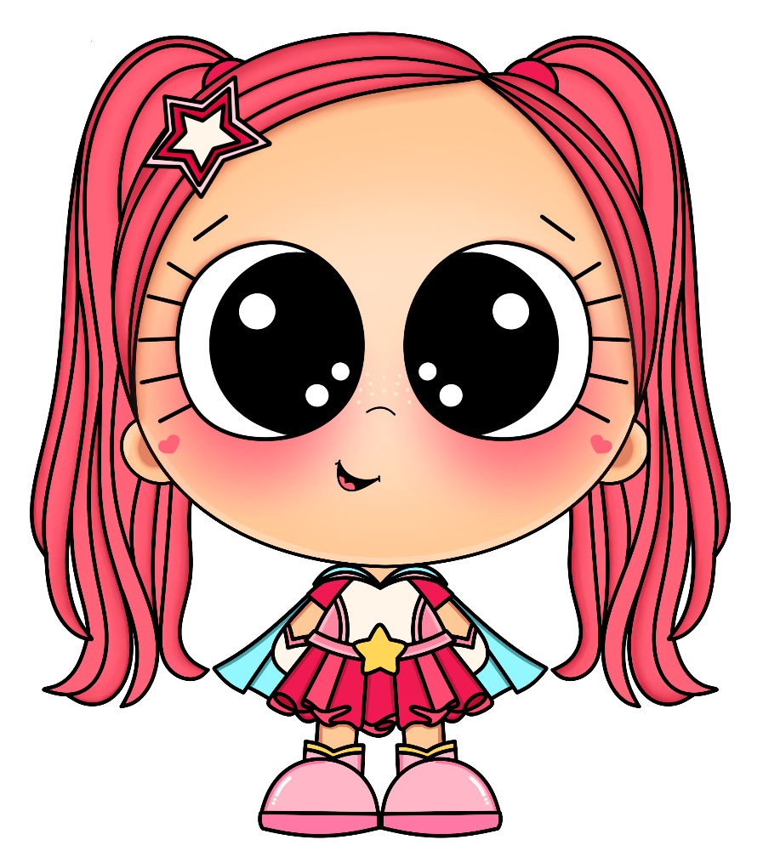
feliz
día
del niño

Slide 8

feliz
día
del niño

Slide 9
feliz
día
del niño

Slide 10
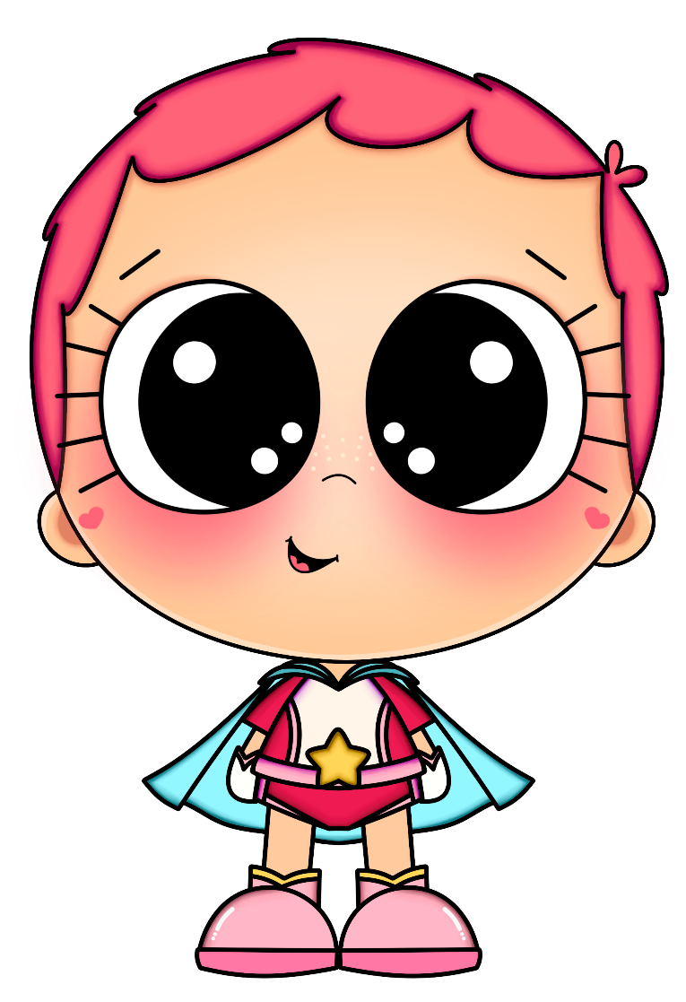
feliz
día
del niño

Slide 11
feliz
día
del niño

Slide 12
feliz
día
del niño

Slide 13





f

Slide 14

e

Slide 15
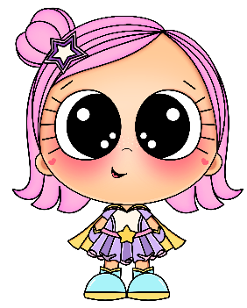
l

Slide 16

i

Slide 17

z

Slide 18
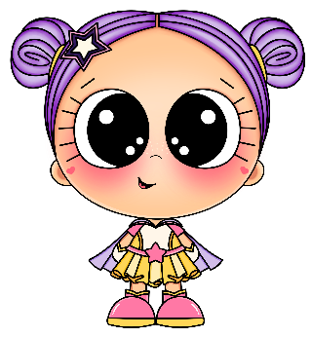
d

Slide 19
,
i

Slide 20

a

Slide 21
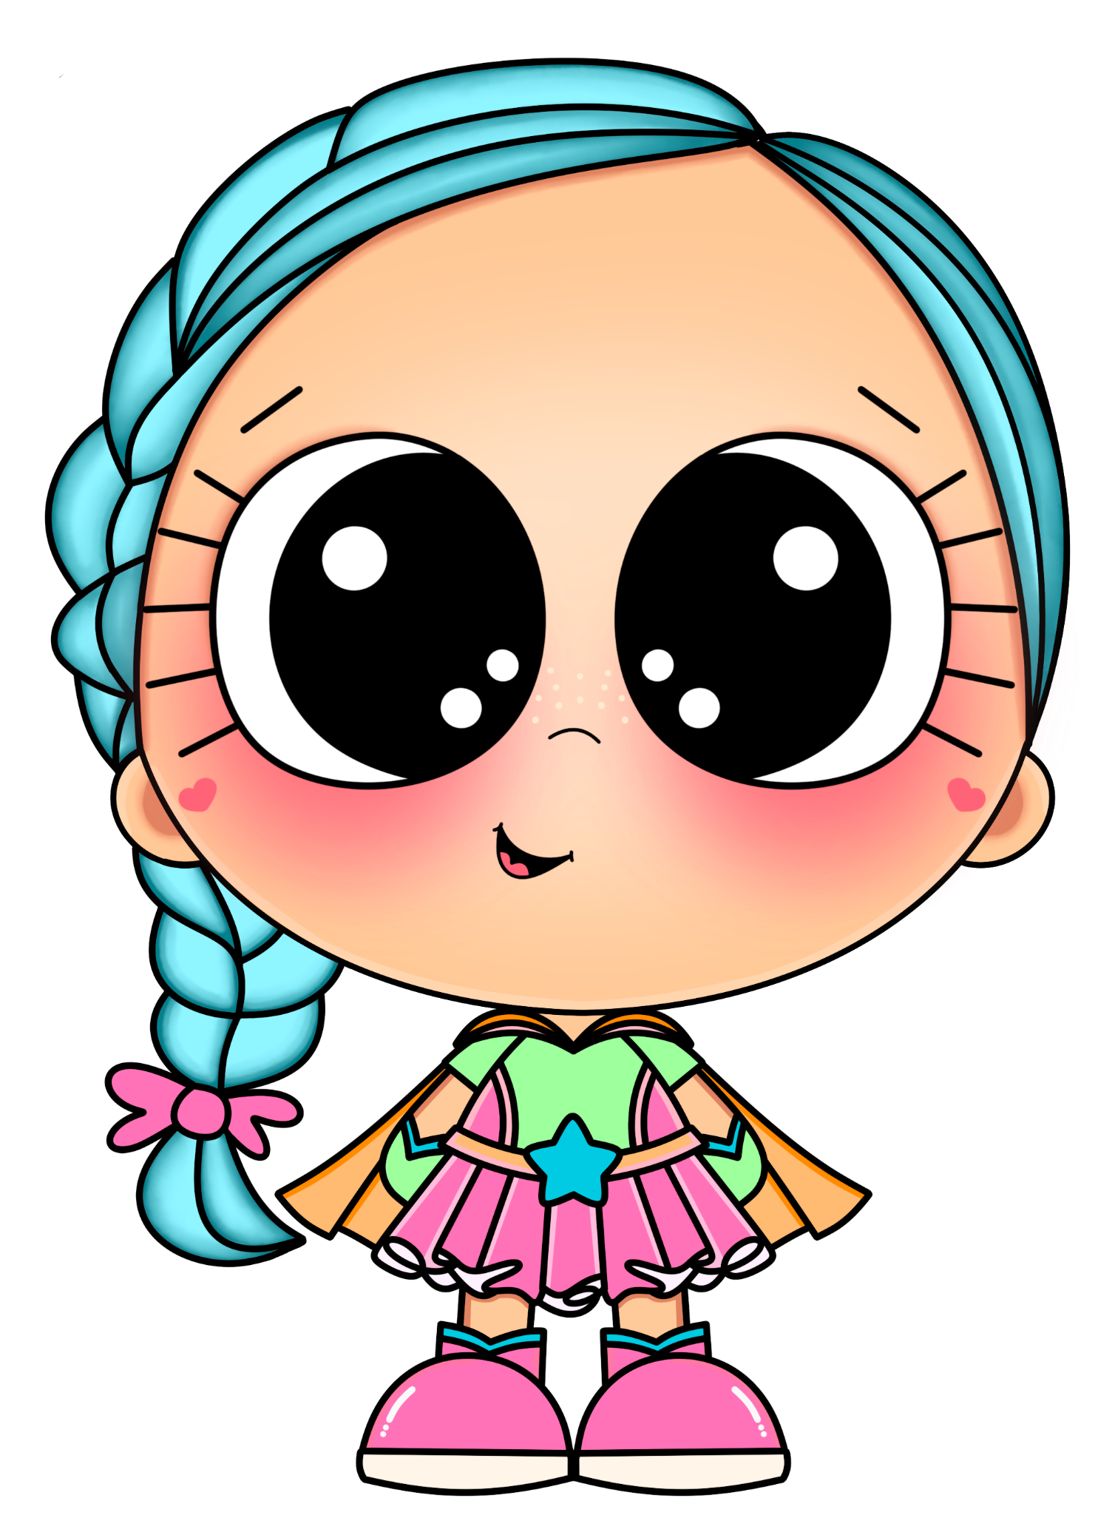
d

Slide 22
e

Slide 23
l

Slide 24

n

Slide 25
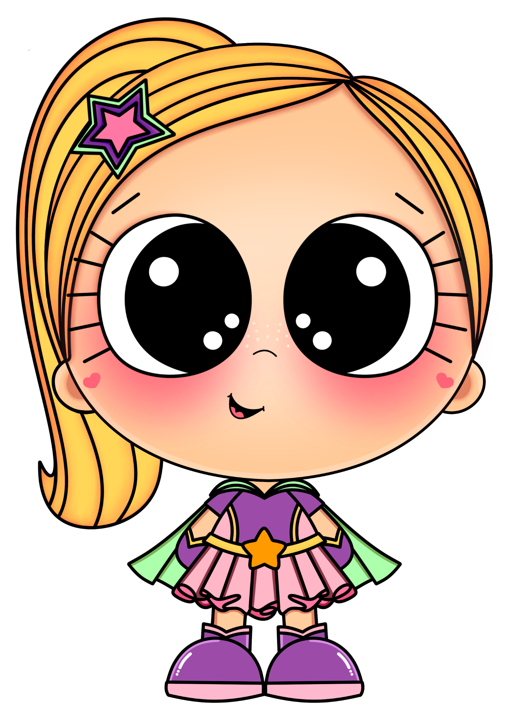
i

Slide 26
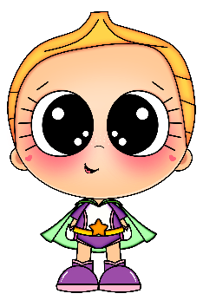
-
ñ

Slide 27
o

Slide 28
a

